Slide 1
CHÀO MỪNG CẢ LỚP
ĐẾN BÀI HỌC MỚI!

Slide 2
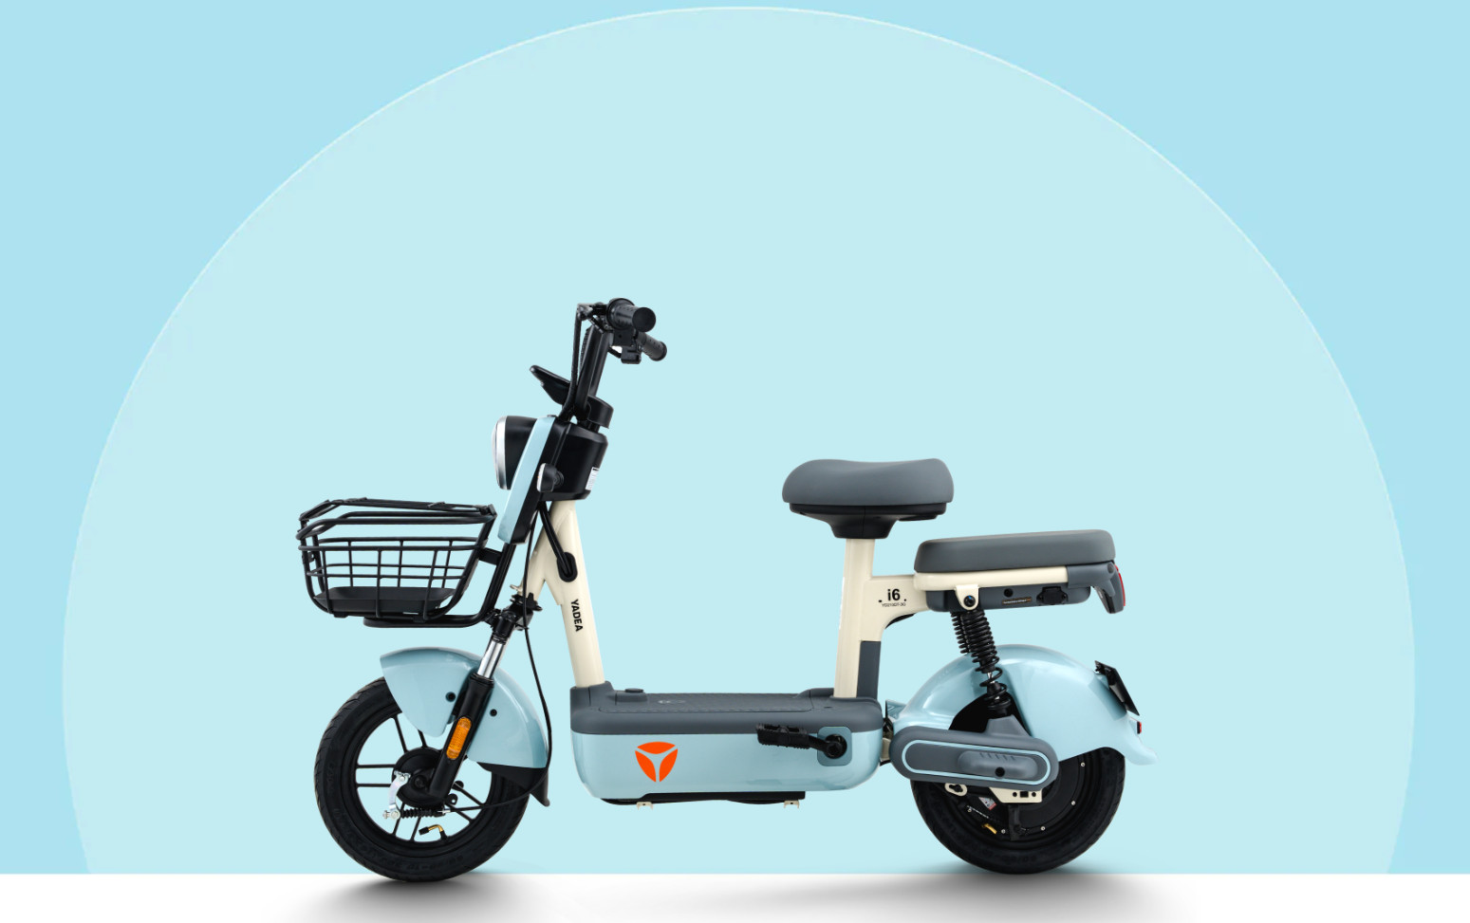
TRÒ CHƠI “MẢNH GHÉP BÍ MẬT”
Mảnh ghép 1
Mảnh ghép 2
Xe điện chạy bằng pin.
Mảnh ghép 3
Mảnh ghép 4
Notes:
Hướng dẫn:
- Bấm vào 4 mảnh ghép để đến câu hỏi, sau khi HS trả lời xong, quay lại slide này mảnh ghép sẽ tự biến mất.
- Bấm vào hình bóng đèn để mở thông tin của hình ảnh.
- Bấm vào mũi tên màu cam để chuyển sang nội dung tiếp theo.

Slide 3
Câu hỏi 1
Con người sử dụng những phương tiện nào để di chuyển?

Slide 4
Câu hỏi 2
Những loại phương tiện nào dùng xăng?

Slide 5
Câu hỏi 3
Ngoài xăng ra, xe còn có thể chạy
nhờ nhiên liệu nào?
Điện.
Sức người.

Slide 6
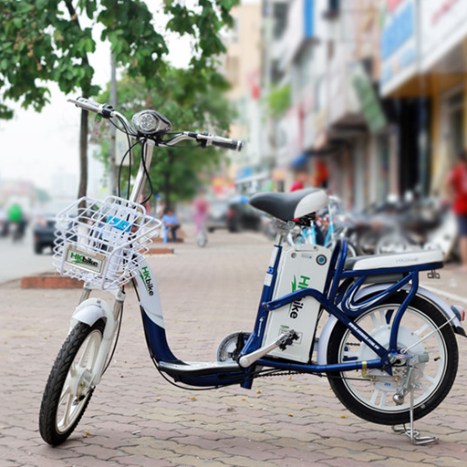
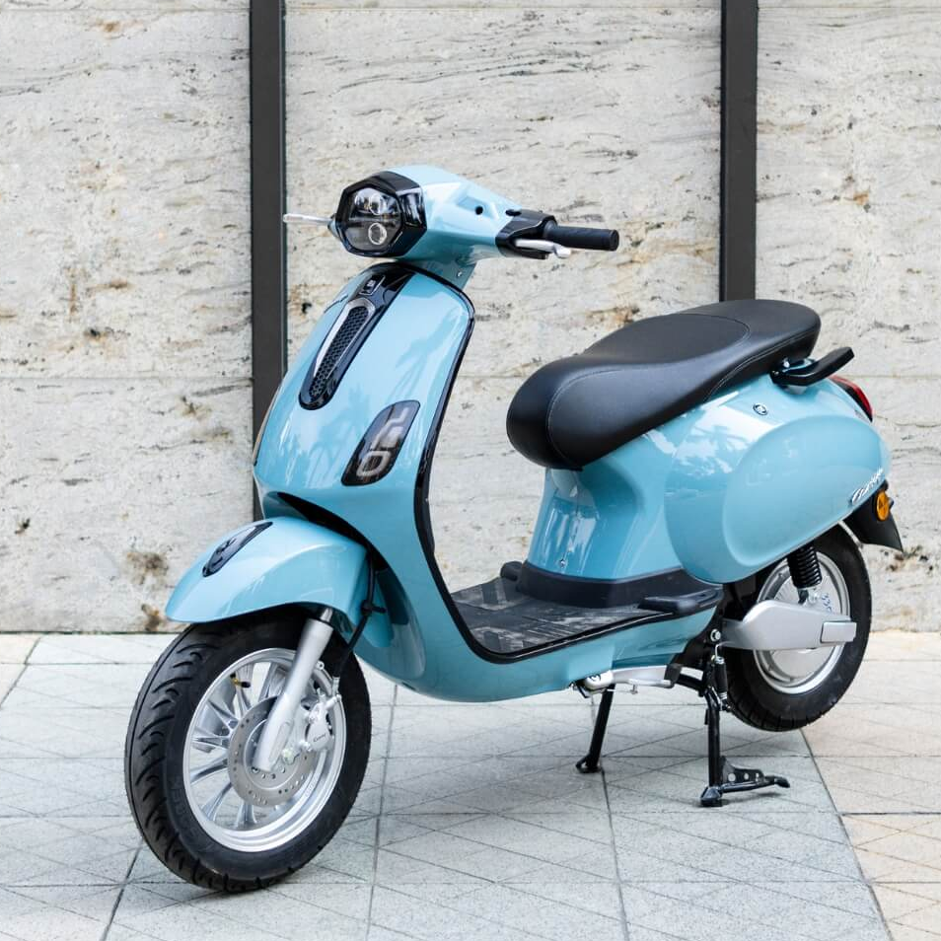
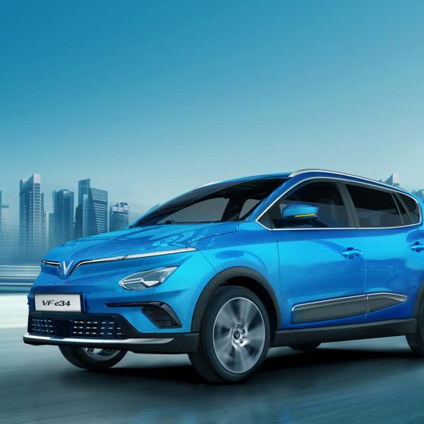
Câu hỏi 3
Em biết những phương tiện nào chạy bằng điện?

Slide 7
CHỦ ĐỀ 2. THỦ CÔNG KĨ THUẬT
BÀI 8: LẮP RÁP MÔ HÌNH
XE ĐIỆN CHẠY BẰNG PIN

Slide 8
NỘI DUNG BÀI HỌC
1. Tìm hiểu sản phẫm mẫu
3. Lắp ráp mô hình
2. Chuẩn bị chi tiết và dụng cụ
4. Báo cáo và đánh giá

Slide 9
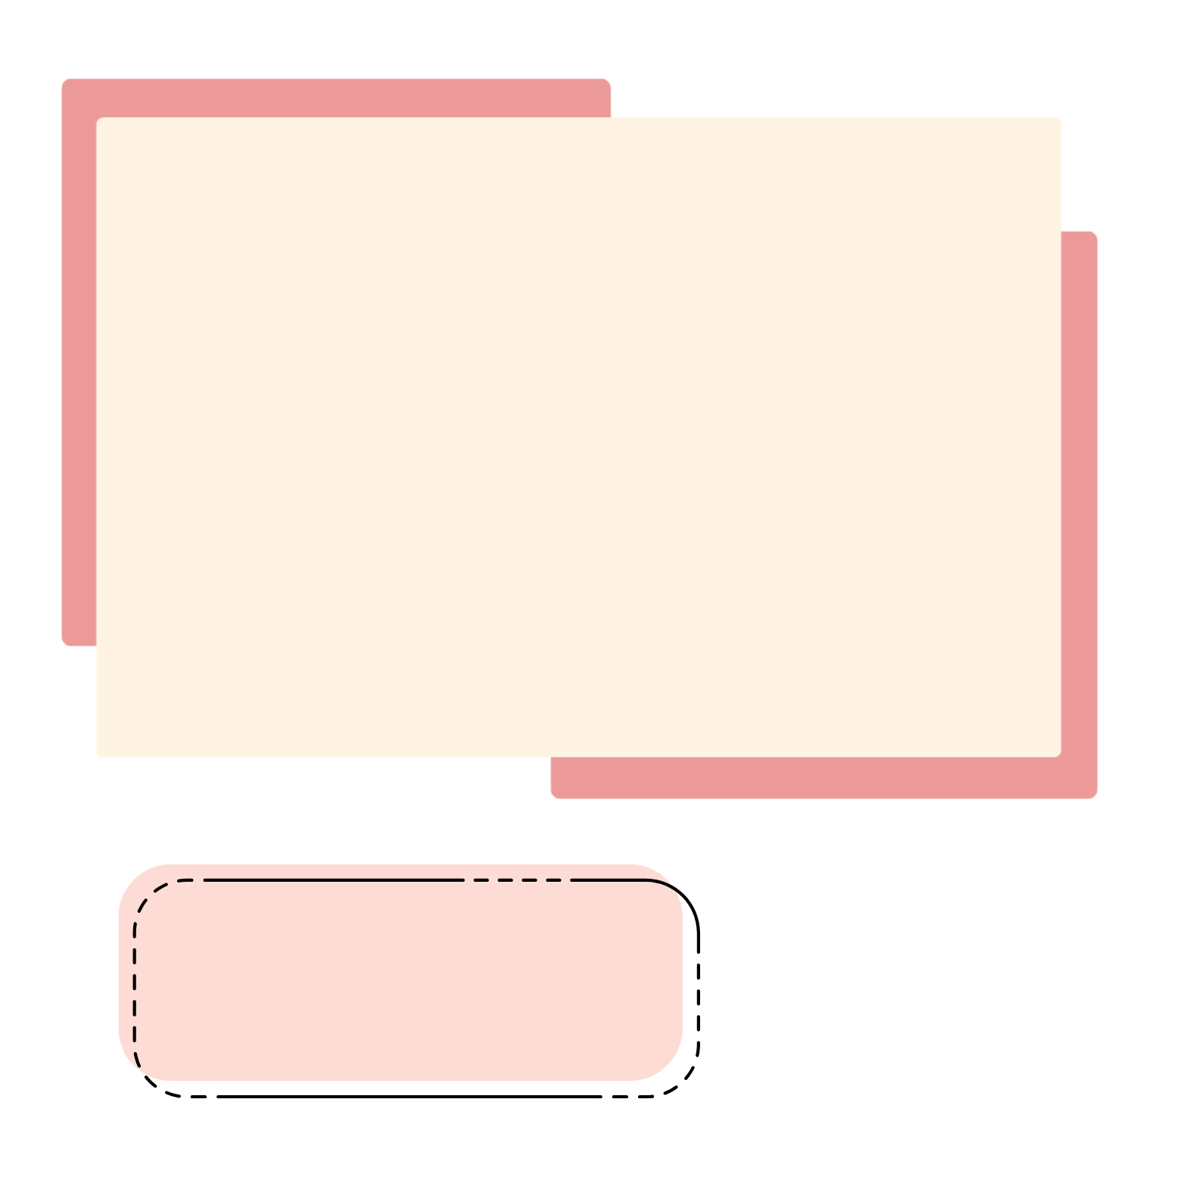
PHẦN 1. TÌM HIỂU SẢN PHẪM MẪU

Slide 10
HOẠT ĐỘNG KHÁM PHÁ
Quan sát mô hình, quan sát hình trong SGK tr.44, thảo luận nhóm để nhận biết và điền tên các bộ phận của xe đúng với các hình.

Slide 11
Thùng xe và sàn ca bin.
Bánh xe và trục bánh xe.
Ca bin.
Động cơ điện, bánh đai và đai truyền.
Giá pin.

Slide 12
Thảo luận nhóm đôi và trả lời câu hỏi: Nêu các yêu cầu sản phẩm của mô hình xe điện chạy bằng pin.
Các bộ phận được lắp ráp đầy đủ, gọn gàng, đúng vị trí.
Mối ghép giữa các chi tiết chắc chắn.
Mô hình chuyển động được khi bật công tắc nguồn.

Slide 13
PHẦN 2. CHUẨN BỊ
CHI TIẾT VÀ DỤNG CỤ

Slide 14
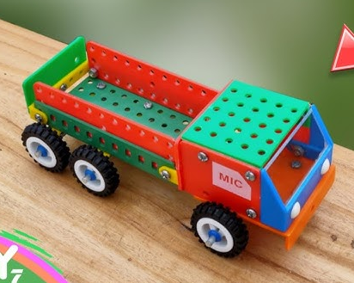
Yêu cầu
Lấy hộp lắp ghép kĩ thuật, quan sát bảng tr.44 - 46 SGK, chọn ra đúng và đầy đủ các chi tiết, dụng cụ để lắp mô hình xe điện.

Slide 15
TT | Tên chi tiết | Hình minh họa | Số lượng
1 | Tấm lớn |  | 1
2 | Tấm 25 lỗ |  | 2
3 | Tấm nhỏ |  | 1
4 | Tấm chữ L |  | 1

Slide 16
TT | Tên chi tiết | Hình minh họa | Số lượng
5 | Tấm bên ca bin |  | 2
6 | Tấm sau ca bin |  | 1
7 | Tấm mặt ca bin |  | 1
8 | Tấm 3 lỗ |  | 1

Slide 17
TT | Tên chi tiết | Hình minh họa | Số lượng
9 | Tấm 2 lỗ |  | 1
10 | Thanh chữ U dài |  | 4
11 | Thanh thẳng 7 lỗ |  | 2
12 | Trục thẳng dài |  | 2

Slide 18
TT | Tên chi tiết | Hình minh họa | Số lượng
13 | Bánh xe |  | 4
14 | Bánh đai (nhỏ) |  | 1
15 | Bánh đai (lớn) |  | 1
16 | Đai truyền |  | 1

Slide 19
TT | Tên chi tiết | Hình minh họa | Số lượng
17 | Động cơ điện |  | 1
18 | Giá pin |  | 1
19 | Pin AA |  | 2
20 | Đầu nối |  | 1

Slide 20
TT | Tên chi tiết | Hình minh họa | Số lượng
21 | Vít nhỡ |  | 8
22 | Vít ngắn |  | 12
23 | Đai ốc |  | 20
24 | Vòng hãm |  | 8
25 | Băng dính hai mặt |  | 1

Slide 21
Cùng bạn chọn đủ dụng cụ để lắp ráp mô hình xe điện
chạy bằng pin dựa vào bảng gợi ý dưới đây:
TT | Tên dụng cụ | Hình minh họa | Số lượng
1 | Tua-vít |  | 1
2 | Cờ-lê |  | 1
3 | Kéo |  | 1

Slide 22
PHẦN 3.
LẮP RÁP MÔ HÌNH

Slide 23
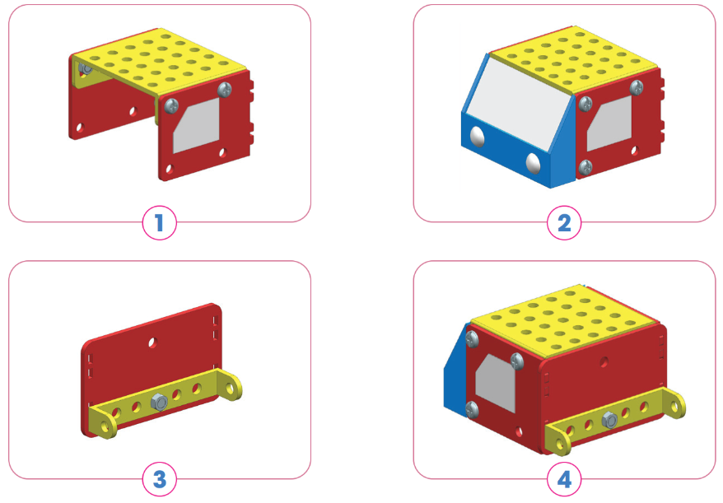
Bước 1: Lắp ca bin

Slide 24
Bước 2: Lắp thùng xe và sàn ca bin
Lắp thùng xe:

Slide 25
Bước 2: Lắp thùng xe và sàn ca bin
Lắp sàn ca bin:
Lắp sàn ca bin với thùng xe:

Slide 26
Bước 3: Lắp ca bin với thùng xe

Slide 27
Bước 4: Lắp trục bánh xe, vòng hãm, bánh đai,
bánh xe, động cơ và đai truyền

Slide 28
Bước 4: Lắp trục bánh xe, vòng hãm, bánh đai,
bánh xe, động cơ và đai truyền

Slide 29
Bước 5: Đấu dây và lắp pin
Dùng băng dính hai mặt gắn đầu nối với ca bin, đấu dây từ giá pin và động cơ vào đầu nối, sau đó lắp pin vào giá pin.
Lưu ý: Đấu dây từ động cơ và từ giá pin với đầu nối sao cho các dây cùng màu nối với nhau. Khi lắp pin, để công tắc trên giá pin ở vị trí tắt.

Slide 30
Bước 6: Hoàn thiện và chạy thử xe
Kiểm tra các bộ phận lắp ráp đầu đủ, đúng vị trí và chắc chắn.
Kiểm tra dây nối giữa pin và động cơ điện đấu cùng màu.
Bật công tắc trên nắp giá pin để chạy thử xe.

Slide 31
Em có biết?
Cần thu gom pin cũ (đã qua sử dụng), đựng vào chai lọ hoặc túi kín để không ảnh hưởng đến môi trường xung quanh và tránh xa tầm tay của trẻ nhỏ. Khi tích trữ được một lượng pin cũ nhất định, hãy mang đến các điểm thu gom rác thải điện tử để chúng được xử lí.

Slide 32
PHẦN 4. BÁO CÁO VÀ ĐÁNH GIÁ

Slide 33
PHIẾU ĐÁNH GIÁ
TIÊU CHÍ | ĐÁNH GIÁ
 | * | ** | ***
Các bộ phận được lắp ráp đầy đủ, gọn gàng, đúng vị trí. | ? | ? | ?
Mối ghép giữa các chi tiết chắc chắn. | ? | ? | ?
Mô hình chuyển động được khi bật công tắc nguồn. | ? | ? | ?

Slide 34
Em có biết?
Xe điện là phương tiện giao thông không tạo ra khí thải, góp phần làm giảm thiểu ô nhiễm môi trường.

Slide 35
LUYỆN TẬP
• Căn cứ vào các bước thực hiện và tiêu chí đánh giá đã đề ra, tiến hành thực hiện lắp ráp mô hình xe điện chạy bằng pin.
• Có thể điều chỉnh kế hoạch cho phù hợp nhưng cần ghi lại những điều chỉnh đó trong bản kế hoạch.

Slide 36
VẬN DỤNG
Các nhóm lần lượt trưng bày sản phẩm mẫu và trình bày dự án trước lớp.
Các nhóm còn lại đánh giá dự án của nhóm đang trình bày.

Slide 37
HƯỚNG DẪN VỀ NHÀ
Hoàn thiện sản phẩm.
Đọc trước Bài 9. Mô hình máy phát điện gió.

Slide 38
CẢM ƠN CẢ LỚP
ĐÃ LẮNG NGHE!

